Slide 1
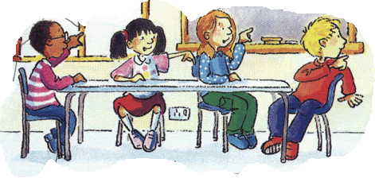
SINIF YÖNETİMİ
Sınıf; eğitim-öğretim etkinliklerinin
gerçekleştirildiği yaşam alanıdır.
Öğrencilerin günlük yaşamları çok büyük kısmı sınıfta geçmektedir.
İyi yönetilen bir sınıfta öğrenciler içten güdülenir ve başarılı olurlar.

Slide 2
SINIFIN KENDİNE ÖZGÜ ÖZELLİKLERİ ŞUNLARDIR.
ÖNGÖRÜLMEZLİK
Ne kadar iyi planlansa da, sınıf olaylarının tahmin edilmesi mümkün değildir.
AÇIKLIK
Sınıfta gizlilik olamaz,olaylar öğrencilerin gözleri önünde meydana gelir.
ORTAK TARİH
Sınıfta bir öğretim yılı boyunca bir çok olay yaşanır zamanla sınıfın bir tarihi oluşur.
SINIFLARIN ÖZELLİKLERİ
ÇOK BOYUTLULUK
Sınıfta aynı anda çok değişik etkinlikler bir arada yapılmaya çalışılmaktadır.
YAKINLIK
Olayların anında meydana gelmesi

Slide 3

Etkili ve verimli bir sınıf yönetimi öğrencinin sosyal,kültürel,bireysel ve demokratik yönden gelişimine katkı sağlar.
Bu katkılar gelecekteki yaşantısına da yansır.

Slide 4
Sınıf yönetiminin diğer amaçları şu şekildedir;
Zamanı etkili bir şekilde kullanılmasını sağlamak
Sınıf kuralların belirleyip öğrencilere benimsetmek
Devamsızlığı en aza indirmek.
Öğrencileri motive etmek.

Slide 5
Sınıf yönetimin kendine özgü özellikleri;
Toplumsal kültür sınıf yönetimini etkiler.
Bir ülkenin eğitim politikası sınıf yönetimini farklılaştırır.
Sınıf yönetimi sınıf düzeni ve öğretime odaklanmıştır.
Sınıf yönetimi okul yönetiminin daha dar bir uygulama alanıdır.

Slide 6
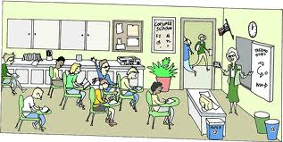
Sınıf yönetiminin iç faktörleri
İç faktörler;
Sınıfın fiziki yapısı
Öğrencilerin istek,beklentileri
Sınıf kuralları
Öğretmenin yönetim becerileri

Slide 7

Sınıf yönetiminin dış faktörleri
Dış faktörler;
Aile
Toplumsal kültür
Eğitim politikası
Kitle iletişim araçları

Slide 8
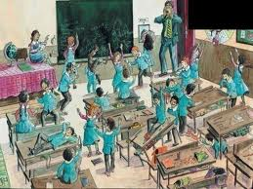
Sınıf yönetimin modelleri
Tepkisel model
İstenmeyen bir durum ya da davranışa karşı esas alan bir sınıf yönetim modelidir.
Amacı,istenmeyen durum veya davranışın değiştirilmesidir.
Bu model,düzen sağlayıcı ödül-ceza etkinliklerini içerir.

Slide 9
Önlemsel model
Davranış sorunları ortaya çıkmadan,problem olacak davranışı önleyici şekilde önlemler alma,
Planlama düşüncesine bağlı olarak geleceği öngörme,
İstenmeyen davranışı ya da sonuçlarının olmadan önleme yöntemidir.
Amacı;sınıf problemlerinin ortaya çıkmasına olanak vermeyen bir düzenleme ve işleyişi oluşturarak,tepkisel modele gereksinimi azaltmaktır.

Slide 10
Gelişimsel model
Öğrencilerin içinde bulunduğu bilişsel,duyuşsal, devinimsel özellikleri dikkate alarak bunların gerektirdiği uygulamalara yönelik aktivitelerin gerçekleştirilmesini öngören bir modeldir.
Öğrencilerin ilköğretim ve orta öğretimdeki gelişimsel özellikleri büyük farklılıklar gösterir
Bu açıdan sınıf yönetimi uygulamaları da değişiklik gösterir.

Slide 11
Bütünsel model
Bu modelde okul aile iş birliği temele alınmıştır.
Sistem yaklaşımı olarak da bilinir.
İstenen davranışa ulaşabilmek için istenmeyen davranışların nedenlerini ortadan kaldırmayı ön görür.
İstenmeyen davranışın sürmesi durumunda tepkisel yönetim araçlarından yararlanır.

Slide 12
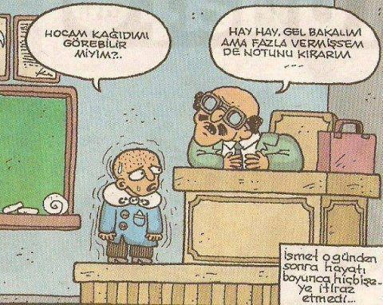
Geleneksel sınıf yönetimi
Öğretmen merkezli bir yönetimdir.
Sınıf kuralları katı ve değişmezdir.
Sınıf ortamında yargılama ve suçlama vardır.
Öğrenciler toplu bir küme olarak görülür.
Bireysel farklılıklar dikkate alınmaz.
Öğretmen sınıf ortamında kontrolü ve itaati vurgular.

Slide 13
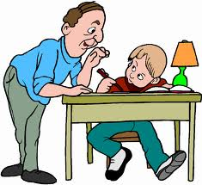
Çağdaş sınıf yönetimi
Öğrenci merkezli bir yönetimdir.
Sınıf yönetimi yumuşak ve esnektir.
Sınıf ortamında dinleme ve anlama vardır.
Kurallar öğrencilerle birlikte oluşturulur.
Her öğrenci bir bireydir ve kendine özgüdür.
Bireysel farklılıklar dikkate alınır.
Öğretmen sınıf ortamında katılımı ve farklılığı ister.

Slide 14
Sınıf yönetiminde öğretmenin rolü
Öğretmenlerin sınıf yönetiminde;
Plan program yönetimi yapar.
Sınıfın fiziksel ortamını düzenler.
Plan/program yönetimi yapar.
Eğitim sürecini yönetir.
İstenen/olumlu davranışları destekler.
İstenmeyen/olumsuz davranışları engeller ve değiştirir.
Etkili bir zaman yönetimi gerçekleştirir.

Slide 15
SINIF YÖNETİMİNİN BOYUTLARI
Fiziksel düzenlenmeleri
Davranış düzenlenmeleri
Zaman
Plan ve program
İlişki düzenlenmeleri

Slide 16
FİZİKSEL DÜZEN
Sınıf ortamının fiziksel çevresine ilişkin faktörler görsel,işitsel,ısınma faktörleri,mekansal ve kişisel alan faktörleri olmak üzere sınıflandırılır.
Sınıfta oda sıcaklığı 20 derece civarlarında olması gerekir.
Öğretmenin öğrenciyle etkileşime girmesini gerektiren çok özel bir durum yoksa öğrencinin kişisel alanına girmemesi gerekir.

Slide 17
SINIF OTURMA DÜZENLERİ
Öğretme merkezlidir.
Öğretmen tek bilgi kaynağıdır.
En az tercih edilen oturma düzenidir.
Dinleme ve not alma teknikleri için uygundur.
Kalabalık sınıflar için uygundur.
Sınıf yönetimi daha kolaydır.
İletişim tek yönlüdür.
Sıra düzeni
Yazı tahtası

Slide 18
Küme Düzeni
Öğrenci-öğrenci etkileşimin en yüksek olduğu oturma düzenidir.
Öğrencilerin birbirlerinden öğrenebildikleri ve öğretmenin daha çok rehber olduğu bir ortam söz konusudur.

Slide 19
Bireysel Yerleşim Düzeni
Öğrencilerin kendi başlarına kullanabildikleri tek kişilik masa ve sandalyelerde oturma şeklidir.
Bu otura düzeni,derin düşünmeyi kolaylaştırırken aynı zamanda her öğrencinin kendi düzeyinde ve hızında çalışmasına olanak sağlar.

Slide 20
Yuvarlak Masa Düzeni
Öğrencilerin geniş bir masa etrafında oturdukları oturma düzenidir.
Öğretmen,öğrencinin karşısında değil,yanında yer aldığından resmi olmayan bir hava yaratır.
Öğrenciler birbirinin yüzünü görür,ilgi dağılmaz,farklı davranışlara yönelenler hemen belli olur.

Slide 21
U Biçimi Oturma Düzeni
Öğretmen her bir öğrenciye tek tek yaklaşabilme şansına sahiptir.
Bütün öğrenciler bir gösteriyi izlemek zorunda kaldıklarında bu oturma biçimi uygundur.
En uygun kullanım amacı is öğrencilerin büyük grup tartışmalarına katılımın planlanmasıdır.

